Slide 1
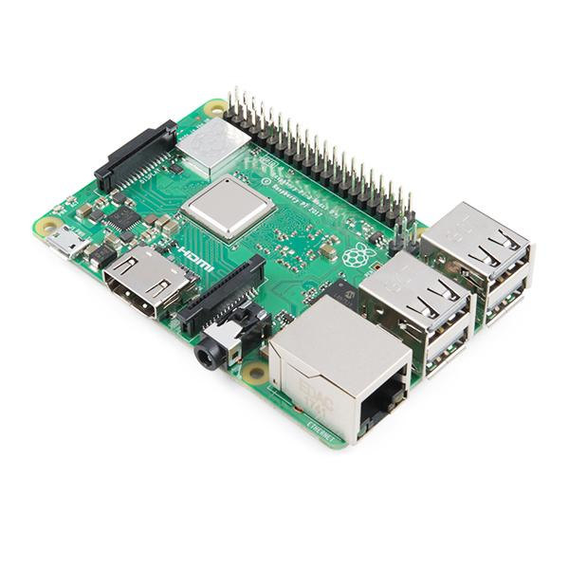
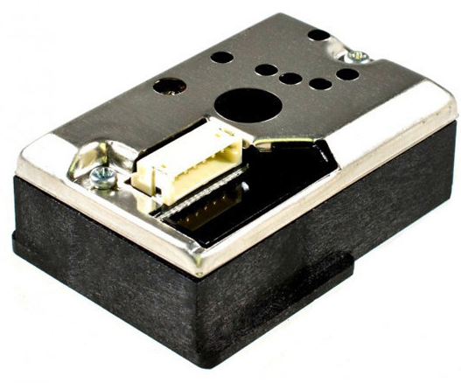
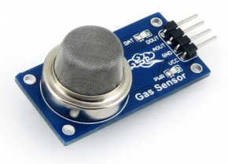
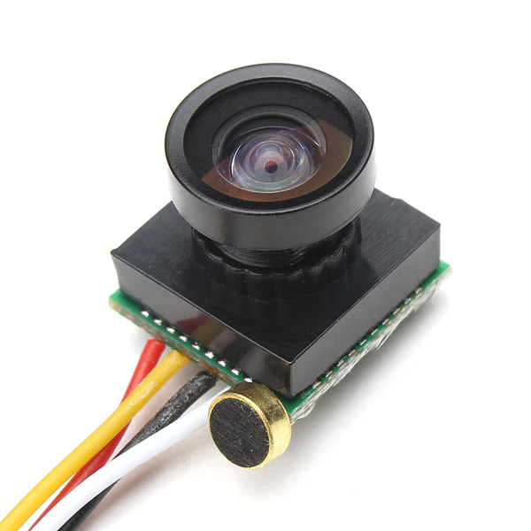
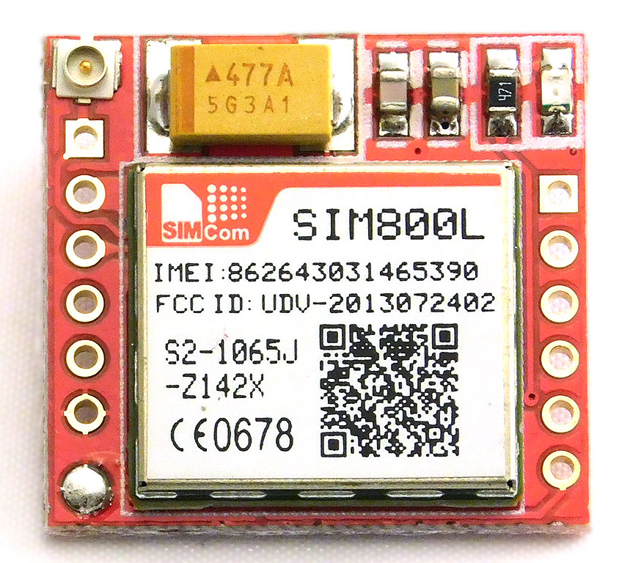
SFL 8 - Mobilité connectée Éco responsable

Slide 2

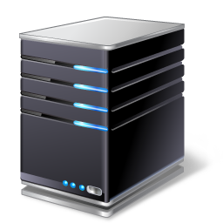


Présentation du projet
Carte
Serveur Web →
+ BDD
Traitement ?
Raspberry
PI 3
+ Capteur
Serveur de traitement

Slide 3
Prototype système embarqué
Capteur de CO2
(MQ 135)
Raspberry PI 3
Mini Camera
(600TVL)
GPIO
RCA
GPIO
Capteur de particule (GP2Y1010AU0F)
GPS
(SIM800L)

Slide 4
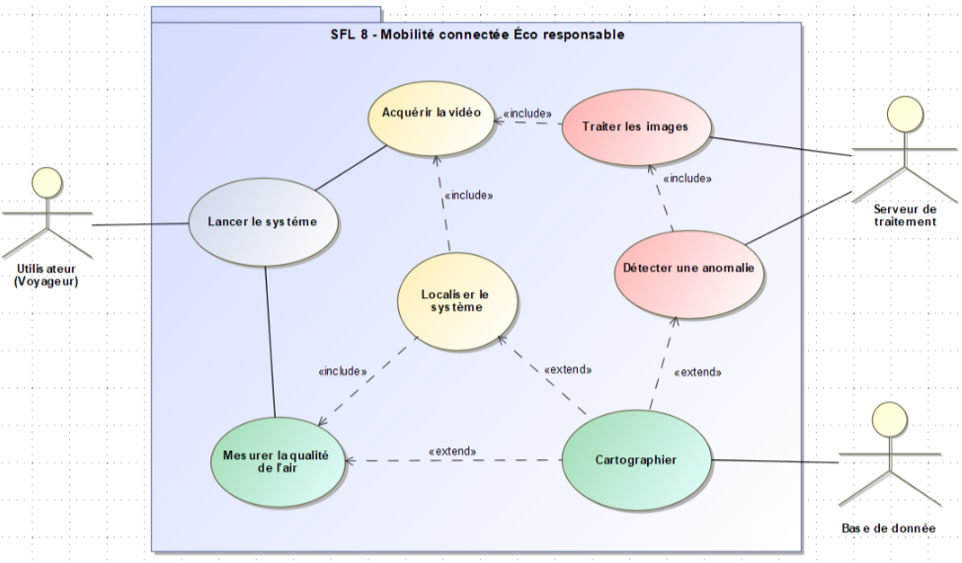
Diagramme des cas d’utilisation

Slide 5
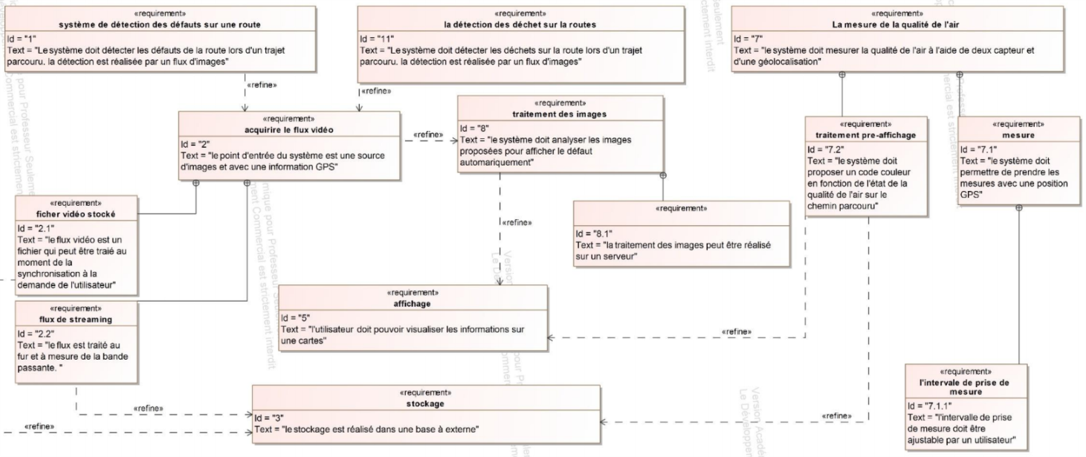
Diagramme d'exigences

Slide 6
Mes Tâches
Traiter les images
(dégrader l’image)
Acquérir des images
Serveur de traitement
Détecter une anomalie (réseau de neuron)

